Slide 1
Teamentwicklung WS19/20
psychologische und gesellschaftliche Aspekte der Teamentwicklung
Jack Ebert, Marco Arndt

Slide 2
Gliederung
Grenzen in der Teamentwicklung
Teamgröße
Kommunikation
Meetings
Moderation
Rollenverteilung in einem Team
Rollen für ein perfektes Team
Wie finde ich meine Rolle?
5 Dysfunktionen eines Teams
Zusammenfassung

Slide 3
Grenzen in der Teamentwicklung
Teamgröße
3-5-8
WARUM?
Jeder innerhalb der Gruppe soll wahrgenommen werden.

Slide 4
Grenzen in der Teamentwicklung
Teamgröße
zu viele Mitglieder einer Gruppe:
weniger Arbeitsleistung
Mitglieder im Hintergrund
mehr Redezeit
kein sichergestellter Gedankenaustausch

Slide 5
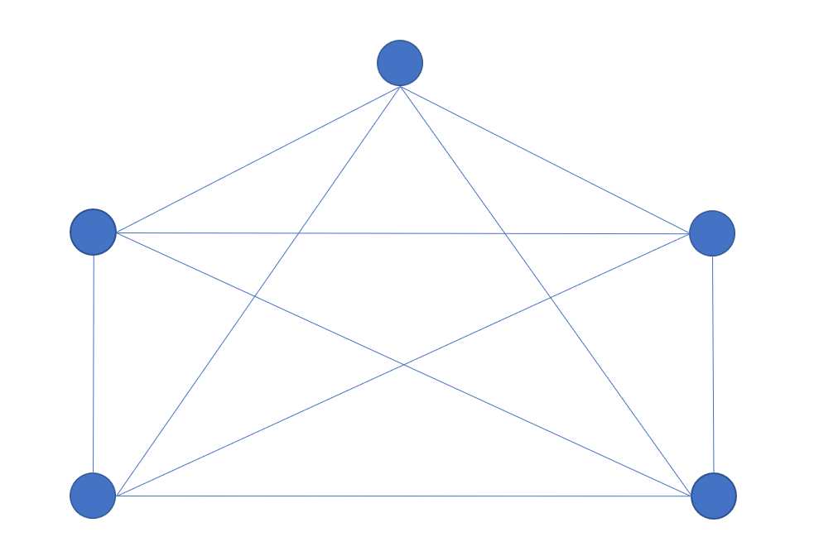
Grenzen in der Teamentwicklung
Teamgröße
Abbildung 1: Modell Kommunikationswege (eigene Abbildung)

Slide 6
Grenzen in der Teamentwicklung
Kommunikation
erfolgreiche Kommunikation in einer Gruppe:
effektiver Informationstransport
Gruppenkultur weiterentwickeln
Motivation fördern
verursachen und lösen von Konflikten
Kommunikation als Steuerung von Prozessen

Slide 7
Grenzen in der Teamentwicklung
Meetings
inhaltliche Vorbereitung der Teilnehmer
Reihenfolge der Teilnehmer festlegen
MEETING
klar, definiertes Ziel
durchgehende Kontrolle sicherstellen
Beginn/Dauer/Ende angemessen planen

Slide 8
Grenzen in der Teamentwicklung
Moderation
ein Moderator in einer Gruppe:
Konzentration liegt auf der Sachebene
Ergebnis herbeizwingen
keine persönlichen Interessen einbringen

Slide 9
Rollenverteilung in einem Team
Rollenverteilung in einem Team
Rollen für ein perfektes Team
Wie finde ich meine Rolle?
5 Dysfunktionen eines Teams

Slide 10
Rollenverteilung in einem Team
Rollen für ein perfektes Team
das Gegenteil von Dir
ein Realist
engagierter Promoter

Slide 11
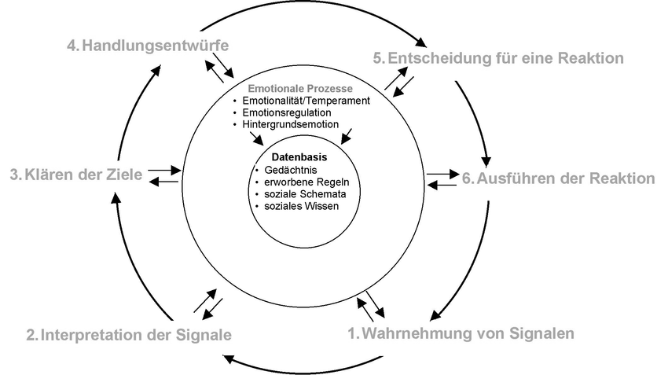
Rollenverteilung in einem Team
Wie finde ich meine Rolle?
Abbildung 2: Modell Informationsverarbeitung (Schick und Chierpka)

Slide 12

Rollenverteilung in einem Team
Wie finde ich meine Rolle?

Slide 13
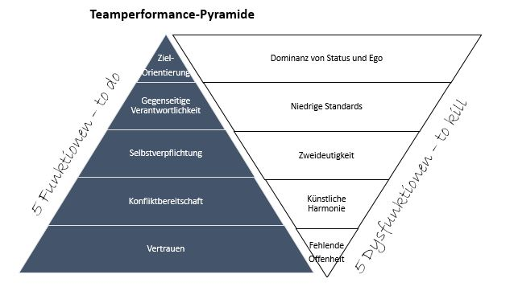
Rollenverteilung in einem Team
5 Dysfunktionen eines Teams
Abbildung 3: Teamperformance-Pyramide (Teamworks-GmbH)

Slide 14

Zusammenfassung

Slide 15
Quellenangabe
Grenzen der Teamentwicklung:
https://www.business-wissen.de (Stand: 03.12.2019)
https://www.humanagement.de (Stand: 03.12.2019)
Rollenverteilung in einem Team:
Bildquellen:
Abbildung 1: eigenes Modell
Abbildung 2: https://www.researchgate.net/
Abbildung 3:

Slide 16
Teamentwicklung
Wir bedanken uns für eure
Aufmerksamkeit
Natalya Schwarz, Jack Ebert, Marco Arndt

